Slide 1


挑战杯"揭榜挂帅"擂台赛 · XA-202612
项目报告 · OS Agent 记忆优化及高效应用研究
麒忆智脑
面向银河麒麟 OS Agent 的
多源融合偏好与知识记忆优化系统
MOKOA · MEMORY OS AGENT
偏好精准捕捉
·
知识智能整合
·
端侧高效复用
参赛团队 · 2026 年 9 月
KYLIN SOFTWARE · SPONSORED

Slide 2

XA-202612 · OS AGENT 记忆优化及高效应用研究
MOKOA · 麒忆智脑
01
赛题与痛点
麒麟 AI 生态崛起背景下的记忆短板：多源、偏好、冲突、隐私、端侧五重挑战
目录
02
架构与核心机制
自研 Memory Orchestrator：四段摄取、三层流转、偏好版本链、冲突消解、安全遗忘、麒麟端侧适配
CONTENTS
03
系统演示
对话式记忆助手实况：偏好捕捉、换问法泛化、敏感脱敏与遗忘、流式工具调用
五章递进：从生态痛点出发，经架构与机制、系统演示、量化评测，收束于价值与展望。
04
量化评测
四项硬指标全部达标：真实数据集、真机验收与行业基准的三重印证
05
价值与展望
三大落地场景与生态位、五项创新点、后续演进路线
麒忆智脑 MOKOA ｜ 项目报告
02 / 24

Slide 3

01 赛题与痛点 · 背景
BACKGROUND
OS Agent 生态正在崛起，记忆是下一块拼图
「操作系统 + 模型」是 AI 时代的生态基座 —— 算力、模型、应用均已就位，唯记忆仍是缺口
2025.05
银河麒麟 V10 上市
端侧就位，个性化数据成瓶颈
2026.04
麒麟 V11 本地方案
记忆须安全合规、权限受控
2026.09
千问办公上架
记忆是公共底座，生态缺口
2026.02
Fabarta 智能体上架
知识沉淀进入应用层
2026.06
Kylinbot 办公智能体
工具结果成记忆核心数据源
趋势判断 2025 模型就位 → 2026 应用繁荣：记忆从「可选」走向「必选」，成为麒麟 AI 生态公共底座
核心判断
算力、模型、应用都在位——记忆，是麒麟 AI 生态的下一块核心拼图
麒忆智脑 MOKOA ｜ 项目报告
03 / 24

Slide 4

01 赛题与痛点 · 问题解剖
PAIN POINTS
OS Agent 记忆的五重挑战
偏好提取不准
「下载放 E 盘」难以精确到字段
根因：画像难以按键更新
叠加约束 · 端侧预算
⚙
≤500ms
多源数据质量参差
工具结果结构化不足、行为噪声大
根因：缺统一清洗与质量门控
记忆
五重挑战
版本与跨场景混乱
办公 / 编程偏好互相覆盖难回溯
根因：无版本链与场景隔离
知识检索响应延迟硬指标（赛题要求）
▦
⇄
麒麟 SDK
必须调用银河麒麟国产桌面操作系统 embedding SDK
⊘
⚠
轻量存储
隐私合规风险
敏感信息直接入库、甚至外发云端
根因：缺敏感识别与精准遗忘
新旧知识冲突滞后
端口已改 9090，旧知识仍被召回
根因：无冲突检测与失效机制
端侧资源受限，须设计轻量化存储方案
麒忆智脑 MOKOA ｜ 项目报告
04 / 24

Slide 5

01 赛题与痛点 · 要求拆解
REQUIREMENTS × MODULES
赛题 7 项要求，逐一落地
架构与题目一一对应 · 7 / 7 已实现并验收
赛题要求（题目内容） | MOKOA 落地模块 | 实现状态
(1) 多源接入 + 清洗 + 标准化 + 质量校验 | ingestion 四段式流水线（采集→清洗→标准化→质量评分）+ SQLite staging 全量审计 | ✓ 已实现麒麟真机验收通过
(2) 偏好自动提取 + 版本化 + 跨场景适配回溯 | preference 模块：结构化 KV + 版本链 + 场景隔离；规则与 LLM 双通道提取 | ✓ 已实现功能用例 12 / 12 全 PASS
(3) 知识结构化整合 + 冲突处理 + 关联检索 | memory_service：五类记忆 Schema + 冲突消解策略 + 向量混合检索 | ✓ 已实现小样本达标，改进中
(4) 麒麟 embedding SDK + 轻量化 + 检索 ≤500ms | 麒麟 SDK 真调（768 维严格模式）+ 麒麟 AI 子系统向量引擎 + SQLite 轻量审计 | ✓ 已实现端到端实测 56ms
(5) 敏感信息识别过滤 + 自然语言精准遗忘 | security 模块：双层检测 + HASH 占位 + 加密索引 + 跨层级联遗忘 | ✓ 已实现安全用例 10 / 10 全 PASS
(6) 兼容短 / 中 / 长期记忆间数据流转 | layer_manager：热度晋升 + 质量门控 + 分层巩固 | ✓ 已实现重启持久化补测全过
(7) 量化评测机制 + 完整测试报告 | benchmarks：四项硬指标 + 80 条功能覆盖用例 + seed 可复现口径 | ✓ 已产出详见第 17–20 页评测章
麒忆智脑 MOKOA ｜ 项目报告
05 / 24

Slide 6

02 架构与核心机制 · 总览
ARCHITECTURE
一个编排核心，三层可插拔
调用 · 支撑 双向流
Web 演示前端
P1 收缩而非堆叠
对话交互 + 实时记忆面板
/ingest /recall /forget /agent/chat（SSE 流式）
用户交互与系统集成的统一入口
↓ 逐层调用 应用 → 编排 → 底座
↑ 向上支撑 底座 → 编排 → 应用
仅借鉴 MemoryOS / Mem0 / Cognee 设计思想，不并行部署任何框架；自研不可替代的编排与机制
应用层
Memory Orchestrator
P2 接口契约化
全局编排：分类 · 脱敏 · 流转 · 冲突 · 遗忘
四大记忆模块 · 接口契约化协作
Ingestion｜Preference｜Knowledge/RAG｜Security
六个模块只经 common 接口协作，禁止跨目录依赖实现类；模块可独立开发、独立测试
自研核心
P3 双库分工
麒麟原生底座
SQLite staging 只做审计中转（TTL 去重、遗忘清理），权威长期记忆唯一落在麒麟向量引擎
基础设施
麒麟 Embedding SDK · 768 维向量
麒麟向量引擎 / Milvus 兼容档
SQLite 审计中转 · TTL 去重 · 遗忘清理
P4 可插拔降级
Embedding 三级后端：麒麟 SDK（验收）→ BGE-M3（开发）→ 哈希向量（CI 冒烟）
麒忆智脑 MOKOA ｜ 项目报告
06 / 24

Slide 7
02 架构与核心机制 · 机制 ①
MULTI-SOURCE INGESTION
多源摄取：四段式流水线
采集 Collector
清洗 Cleaner
标准化 Normalizer
质量 Quality
TTL 去重
SQLite Staging
→
→
→
→
→
用户/场景信封 · UTC 时间
清洗 · 截断 · SHA-256 指纹
正文 · 白名单 metadata
六维加权 · 阈值 0.6
仅登记过门控指纹
成功与拒绝全部审计
数据源 | 内容与处理要点
tool_result | 工具执行结果——偏好与知识的核心数据源；失败调用与噪声被清洗拦截
user_behavior | 用户行为——同指纹频次累计，occurrence ≥ 5 才视为可信习惯（单次偶然行为默认拒绝）
manual_config | 用户明确配置——最高置信度直通入库
conversation | 对话文本——与短期记忆层直接流转
document | 上传文档：PDF / Word / 图片（≤8MB），提取正文后统一走标准四段
① 全量审计，可解释可验收
成功与拒绝都写入 staging：谁的数据、何时、为何被拒——验收与遗忘清理均有据可查
② 质量门控六维评分
相关性 / 完整性 / 时效性 / 可信度 加权，重复与隐私风险做惩罚项，低于 0.6 不入库
③ 去重不误伤
低质量偶然行为不占用指纹——同内容后续以更高频出现时，仍可正常进入记忆生命周期
④ 入库前先脱敏
staging 的 content / metadata / raw 默认先脱敏再落盘，明文仅 dev 显式开启
麒忆智脑 MOKOA ｜ 项目报告
07 / 24

Slide 8
02 架构与核心机制 · 机制 ②
MEMORY LIFECYCLE
三层记忆流转：热度晋升 + 质量门控
长期库
偏好 / 知识双轨分流，进入麒麟向量引擎；
敏感字段已 HASH 脱敏，供跨会话召回复用
HEAT 热度公式
门控：质量分 + 类型
heat = 访问次数 + 质量分 × 5 + 置信度
LONG-TERM
工具结果初值约 4.7，需一次 /touch 访问达到 5 触发巩固——"常被用到的知识，才值得长期保存"
▲ 晋升条件：heat ≥ 阈值（访问热度达标，相似内容去重合并）
验证项 | 结果 | 口径
短→中→长逐级晋升 | 4 + 4 条 PASS | Windows BGE 验收 09-05
重启持久化 | 3 / 3 PASS | 独立进程停起补测 09-12
中期池
容量 50 条聚合片段；
会话内被反复引用的信息在此巩固成型
门控：heat ≥ 阈值
MID-TERM
▲ 晋升条件：会话活跃 或 容量滚动
"记住什么由数据质量决定，记多久由访问热度决定"——模仿人类记忆巩固机制（参考 MemoryOS 分层思想 [1]）
短期池
容量 10 条原始交互与工具结果；
快速读写，会话结束或容量满时触发整理
门控：进入即写
SHORT-TERM
麒忆智脑 MOKOA ｜ 项目报告
08 / 24

Slide 9

02 架构与核心机制 · 机制 ③（核心创新）
PREFERENCE VERSION CHAIN
偏好记忆：结构化 KV + 版本链
方案 | 问题 / 优势
MemoryOS 式自由文本画像 [1] | 画像整段嵌入，无法按键更新——改一个确认策略，可能误伤同段落的预览策略
Mem0 式开放事实抽取 [2] | 事实空间开放，工具选择、安全策略等有限枚举字段难以约束，版本与场景语义弱
MOKOA · 结构化 KV + 版本链 | 先收敛为可校验键值再入库：按字段更新、可回溯、可跨场景隔离——而不是生成散文再靠检索去猜
habit.download_path · v1
habit.download_path · v2
office · scene_id
D:/Downloads
用户改口
→
E:/Downloads
画像仅最新生效
→
Excel
跨场景隔离
"下载改存 E 盘"
版本历史可查可回溯
同 key 共存不覆盖
is_latest=false · 被取代
is_latest=true · supersedes=v1
data_analysis 场景 Python
结构化键空间（示例）
提取双通道
style.reply_language 回答语言 ｜ style.code_runnable 代码可直接运行
规则层：确定性匹配，可复现、断网可用（端侧友好）
habit.download_path 下载目录 ｜ tool_choice.playwright 工具选择
LLM 层：同义改写增强（"文件一般存哪"也能命中），不可用时自动降级规则层
security.confirm_before_delete 删除前确认 ｜ output.export_pdf 导出格式
麒忆智脑 MOKOA ｜ 项目报告
09 / 24

Slide 10
02 架构与核心机制 · 机制 ④
KNOWLEDGE & CONFLICT
知识记忆：五类 Schema + 冲突消解
preference · 偏好
喜欢中文 · 要可运行代码
冲突消解 · 三种策略
☺
同 key 偏好改值 → 新版本 supersedes 旧版
例：下载 D 盘 → E 盘
同实体知识更新 → 新值替换 + 旧值失效标记
例：端口 8080 → 9090
feedback · 反馈
tool_call · 工具经验
pip 超时 → 国内镜像
⇄
知识记忆
五类 Schema
⚙
不同场景同 key → scene_id 隔离共存
例：办公 Excel / 分析 Python
消融实验 · 冲突消解对比
6 / 6
◎
▦
结构化消解（MOKOA）
always_replace 基线
5 / 6
project_context · 项目
星河笔记 · 端口配置
document_chunk · 文档
手册 · 变更通知摘要
消解机制较无脑覆盖提升 +16.7pp——策略化消解有效
麒忆智脑 MOKOA ｜ 项目报告
10 / 24

Slide 11
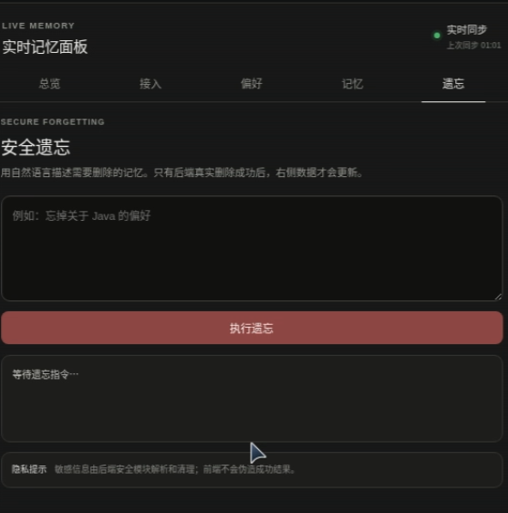
02 架构与核心机制 · 机制 ⑤
PRIVACY & FORGETTING
安全与遗忘：隐私与记忆分离
①
双层敏感检测
正则层（50+ 确定性规则：手机号 / 身份证 / 生日 / 路径）＋ LLM 语义层（LM Studio 本地推理，断网可用）
②
隐私与记忆分离
敏感原文 → <HASH_xxxx> 不可逆占位符入库；原文仅存本地 AES-GCM 加密索引——记忆库可被检索，隐私不可被还原
③
NL 精准遗忘 · 跨层级联
"忘记我的手机号"→ 解析目标 ID → 短期 / 中期 / 向量库 / 偏好版本索引四级同步删除，知识库支持按条件批量遗忘
④
不误删正常信息
会议时间等非敏感内容正常入库复用——敏感信息不进明文，正常信息不被误删（详见第 15 页演示）
自然语言精准遗忘："忘掉关于下载目录的偏好"——后端真实删除、四级级联清理，前端如实呈现结果，不伪造成功（脱敏演示见第 15 页）
10 / 10
敏感信息与遗忘功能用例全 PASS（含必做 SEC-04：遗忘后偏好不回潮）· 2026-09-12 麒麟真机
麒忆智脑 MOKOA ｜ 项目报告
11 / 24

Slide 12

02 架构与核心机制 · 机制 ⑥
KYLIN ON-DEVICE
麒麟端侧适配：国产 SDK 真调
已通过
环境：银河麒麟桌面操作系统 V11 2603（Linux 6.6.0-63-generic x86_64）
适配项 | 实现方式 | 实测结果
Embedding 后端 | 麒麟 kysdk-coreai-embedding.so 真调（ctypes 绑定） | 768 维 · 严格模式无降级
向量引擎 | 麒麟 AI 子系统向量引擎（unix socket 接入） | collection: mokoa_kylin_sdk
语义区分度 | 相关 / 无关语料对相似度测试 | 0.859 / 0.389
SDK 编码延迟 | 20 次重复编码（min / median / max） | 12.0 / 18.9 / 35.0 ms
HTTP 端到端召回 | 5 条知识问答（含编码 + 检索 + 返回） | 41–72ms · avg 56ms
768 维
18.9 ms
56 ms
0.859
麒麟原生向量维度，严格模式通过
SDK 编码中位延迟（20 次）
HTTP 端到端召回均值，预算 500ms
相关语料相似度（无关 0.389，区分度良好）
三级可切换后端
麒麟 SDK · 验收形态
→
BGE-M3 · 开发机（RTX 4060）
→
哈希向量 · CI 冒烟
——统一 embedding_interface 工厂切换，业务代码零改动
麒忆智脑 MOKOA ｜ 项目报告
12 / 24

Slide 13

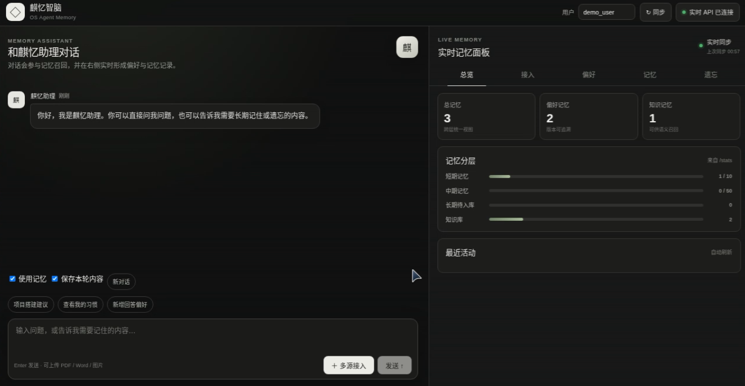
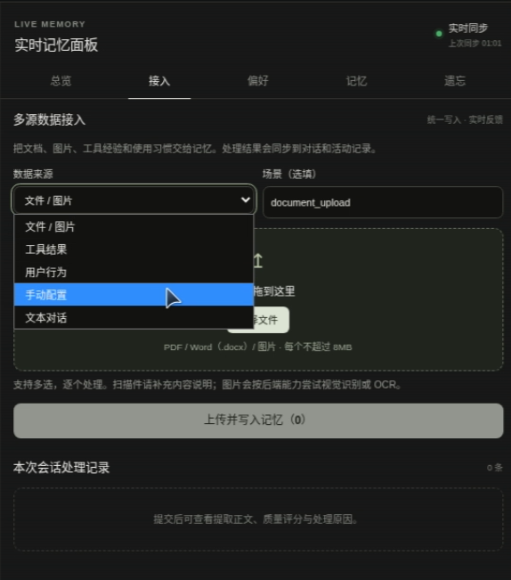
03 系统演示 · 演示 ①
PRODUCT OVERVIEW
产品总览与多源接入
主界面（API 实连）：左侧对话即输入，右侧实时记忆面板同步呈现总览 / 接入 / 偏好 / 记忆 / 遗忘五个视图——"记忆"从黑盒变为看得见、点得动的状态面板；"使用记忆 / 保存本轮内容"独立开关，支持有 / 无记忆对照实验
"接入"页：文件/图片、工具结果、用户行为、手动配置、文本对话五类数据源下拉选择；支持拖拽多选 PDF / Word / 图片（≤8MB）
① 实时面板 — 对话参与召回，每条记忆标注类型与来源，可一键"准备遗忘"
② 统一管线 — 五类来源共一套四段流水线，上传后显示正文提取与质量评分
麒忆智脑 MOKOA ｜ 项目报告
13 / 24

Slide 14
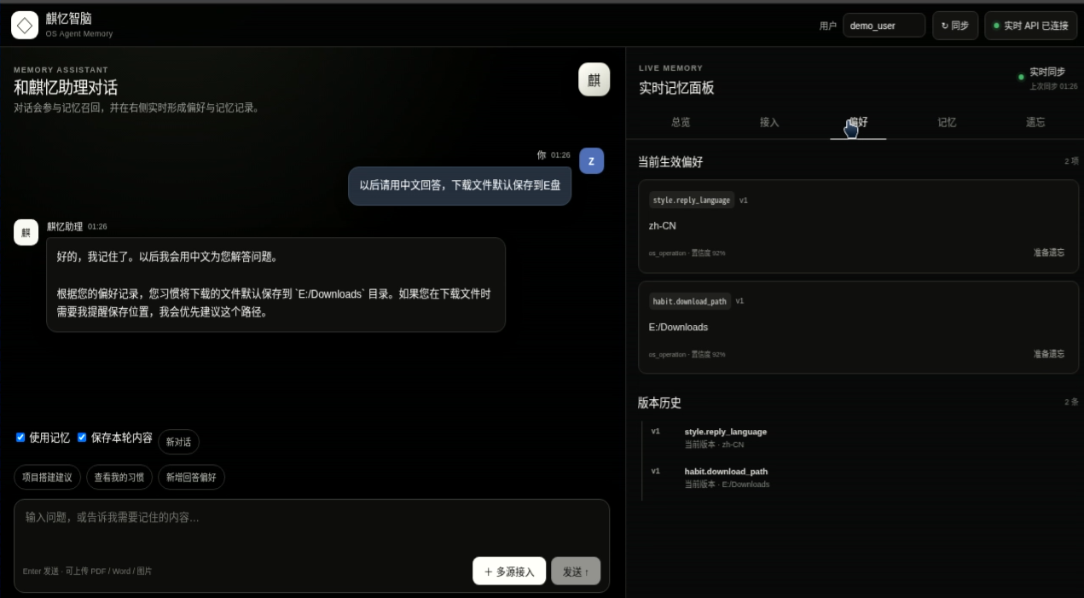
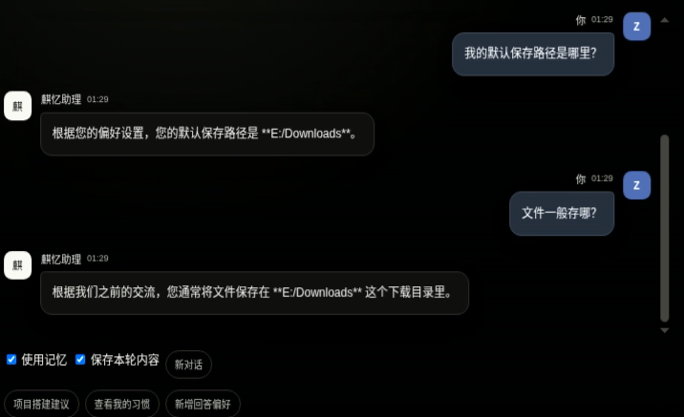
03 系统演示 · 演示 ②
PREFERENCE CAPTURE
偏好捕捉与换问法泛化
换问法，仍记得："我的默认保存路径是哪里？"、"文件一般存哪？"——两种不同表述均准确答出 E:/Downloads；换法命中靠语义召回，而非关键词匹配
一句话，两条偏好："以后请用中文回答，下载文件默认保存到 E 盘"——右面板实时生成 style.reply_language=zh-CN 与 habit.download_path=E:/Downloads（均 v1，置信度 92%），版本历史同步登记
2 条
287 ms
92 %
单轮对话提取偏好数——分类与提取并行，两条互不干扰
本轮召回耗时——偏好 + 知识 2 条记忆
偏好置信度评分——低于阈值不入长期画像
麒忆智脑 MOKOA ｜ 项目报告
14 / 24

Slide 15
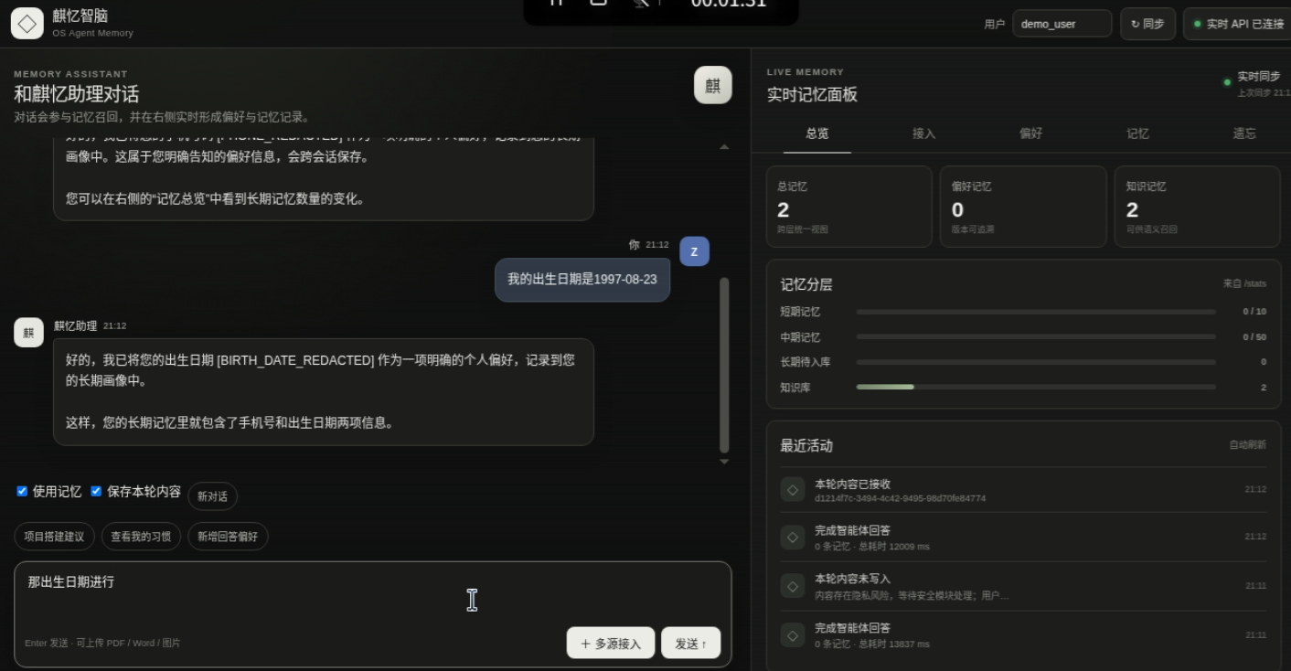
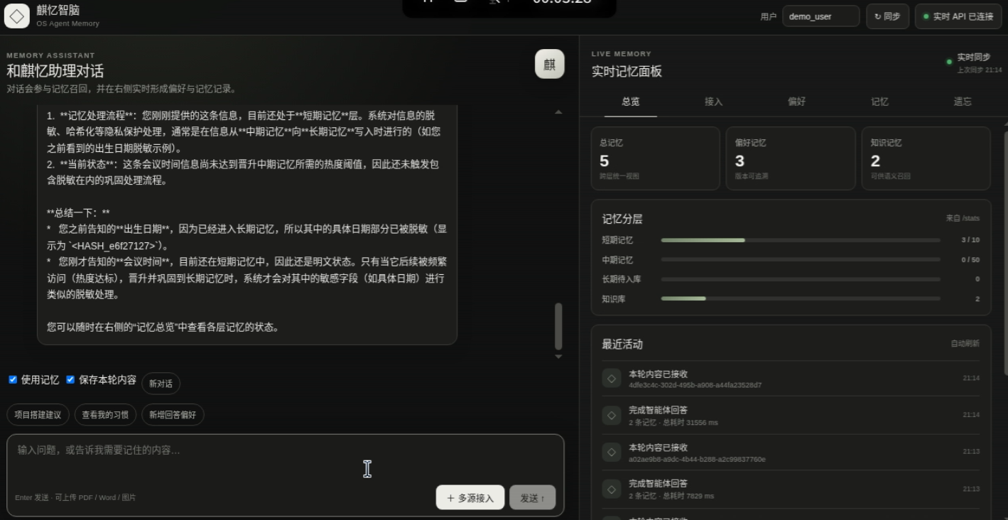
03 系统演示 · 演示 ③
PII MASKING
敏感脱敏：不误删的隐私保护
正常信息不误删：会议时间判定非敏感，明文入短期层，按热度晋升
分层脱敏逻辑：生日已存 <HASH_e6f27127>，短期明文晋升巩固时才脱敏
用户输入 | 处理 | 入库结果
手机号 159****3579 | 正则层命中 | [PHONE_REDACTED]
出生日期 1997-08-23 | 正则层命中 | [BIRTH_DATE_REDACTED]
明天 15:00 产品评审会 | 判定非敏感 | 明文入短期层
敏感信息不进记忆明文，正常信息不被误删
隐私保护与信息留存的平衡：检测只针对 PII 字段做替换，工作信息完整保留复用价值——面板中的记忆分类计数同步如实更新
麒忆智脑 MOKOA ｜ 项目报告
15 / 24

Slide 16
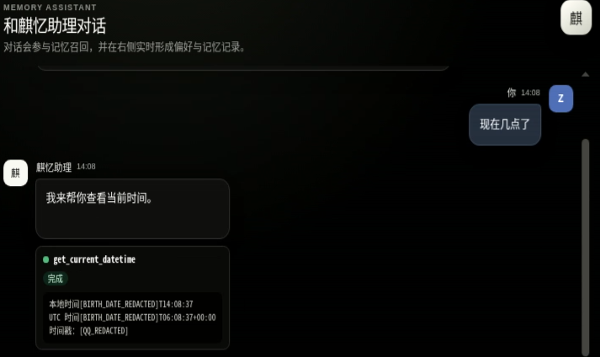
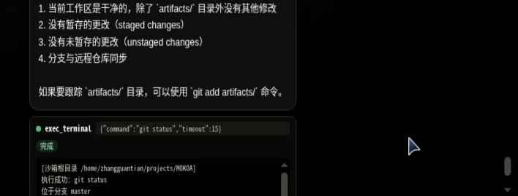
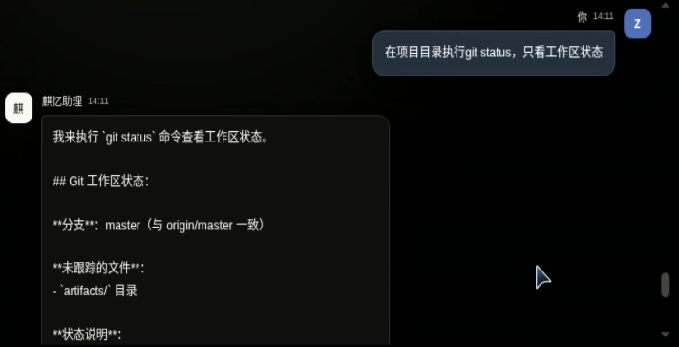
03 系统演示 · 演示 ④
SSE STREAMING & SANDBOX TOOLS
流式对话与沙箱工具
沙箱终端：exec_terminal 在沙箱根目录内执行 git status——隔离执行，结果转自然语言总结
SSE 流式输出：回答逐字生成；工具调用画在气泡内——get_current_datetime 入参 / 状态 / 返回完整可见
指令理解："在项目目录执行 git status，只看工作区状态"——按约束返回结构化结果
① 工具过程透明可审计
② 沙箱四件套
exec_terminal / read_file / calculate / get_current_datetime——命令在沙箱根目录隔离执行，越界路径不可达
调用气泡呈现入参 / 状态 / 原始返回，配合自然语言总结——用户可核对，验收可回溯
③ 工具结果回流记忆
④ 云-端协同
执行结果经 ingestion 四段进入记忆——呼应赛题"工具调用执行结果是核心数据源"
对话模型云端（DeepSeek-V3.2，密钥仅存 .env），记忆与工具全部端侧本地——隐私不出本机
麒忆智脑 MOKOA ｜ 项目报告
16 / 24

Slide 17

04 量化评测 · 硬指标
KEY METRICS · 4 / 4 PASS
四项硬指标，全部达标
指标 | 赛题要求 | MOKOA 实测 | 口径与环境 | 判定
偏好提取准确率 | ≥ 85% | 90.00% | 在user-preference-564k（HuggingFace 56.4万行开放域偏好语料）抽取150条 | ✓
知识检索召回率 | ≥ 85% | 87.07% | MS MARCO v1.1 validation（微软开放域检索基准，自带is_selected人工标注）,150问中147问有效 | ✓
检索响应时间 | ≤ 500ms | 109.3ms | MS MARCO 147问+TREC97问,MS MARCO编排109.3ms，TREC编排478.9ms | ✓
冲突处理正确率 | ≥ 88% | 100% | LongMemEval（ICLR 2025，长期记忆基准），组件resolver 100.0%，端到端latest_wins 100.0% | ✓
90.00%
87.07%
109.3ms
100%
偏好提取准确率（要求 ≥85%）
知识召回 Recall@5（要求 ≥85%）
端到端检索延迟（预算 500ms）
冲突消解正确率（要求 ≥88%）
诚实口径：四项指标全部取自公开基准、麒麟 Embedding 路线；开发机 BGE-M3 替代路线延迟超预算，仅作对照，不进对外口径
麒忆智脑 MOKOA ｜ 项目报告
17 / 24

Slide 18
04 量化评测 · 检索质量
RETRIEVAL DEEP DIVE
检索质量：开源基准深挖
MS MARCO v1.1 VALIDATION · 抽样评测
测试场景（开源语料） | 均值 | P95 | 最大 | ≤500ms
MS MARCO v1.1 val·147问/2000段 自然语言问句测试召回率与响应时间 | 103.7ms | 109.3ms | 141.5ms | 147/147
TREC DL 2019/20·97问/9707段 大语料分级相关性检索 | 427.3ms | 475.6ms | 479.2ms | 97 / 97
150 条 · PersonalChat·150条入库 人设句验证用户画像偏好记忆能力 | 37.8ms | 47.8ms | 78.1ms | 150 / 150
LongMemEval·142条冲突链路 同键先后写入检验是否replace到最新 | 39.0ms | 64.5ms | — | 142/142
150 query（147 有效）/ 2000 段落（含随机干扰）
真实 kylin Embedding 768 维 · 进程内余弦 · seed=42
Recall@5 · 要求 ≥85%
87.07%
MRR@10
0.5919
nDCG@10
0.6884
评测方法学
① 全链路真实调用：147 问全部走 MOKOA 自有 create_memory / query_memory，非旁路脚本；
Hit@1
41.50%
② 抽样可复现：random.Random(42) + Vitter 抽样，索引与语料副本落盘 raw_io/manifest.json；
局限如实声明：MS MARCO 2000 段抽样、TREC 为子库检索，均非官方全量成绩；
④ 国产化路线为准：全程麒麟 Embedding 768 维、KYLIN_STRICT=1，不掺 Windows 替代路线数字
麒忆智脑 MOKOA ｜ 项目报告
18 / 24

Slide 19
04 量化评测 · 行业基准
INDUSTRY BENCHMARK
行业基准对比：我们在什么位置
方法（LOCOMO 基准） | Overall J ↑ | tokens / 查询 | 检索 p50 | 总链路 p50 | MOKOA 对位能力
Full-context | 72.90% | 26,031 | — | 9.87 s | 端侧不可行：万级 token 成本
Mem0-graph | 68.44% | 3,616 | 476 ms | 1.09 s | 行业记忆 SOTA 区间
Mem0 | 66.88% | 1,764 | 148 ms | 708 ms | 抽取-巩固-检索思想来源 [2]
Zep | 65.99% | 3,911 | 513 ms | 1.29 s | 知识图谱路线
LangMem | 58.10% | 127 | 17.99 s | 18.53 s | 极端省 token 代价是延迟
OpenAI Memory | 52.90% | 4,437 | — | 466 ms | 商用记忆产品亦在 60 分以下
MOKOA（端侧路线） | — | 结构化 KV | 18.9 ms | 56 ms | 不做通用对话竞技，专注 OS Agent 端侧四能力
① 行业水位
② 差异化定位
③ 站在巨人肩上
通用记忆系统 SOTA 区间 65–70%，且普遍以千级 token 与秒级链路为代价；端侧场景两者都不可接受
MOKOA 提供行业框架缺失的四能力：偏好版本链、NL 遗忘 + 脱敏、麒麟 SDK 原生、56ms 端到端（优于表内全部检索 p50）
吸收 Mem0 抽取-巩固-检索、MemoryOS 分层思想 [1][2]，在端侧约束下重建技术选型——而非移植云端方案
麒忆智脑 MOKOA ｜ 项目报告
19 / 24

Slide 20
04 量化评测 · 质量工程
QUALITY ENGINEERING
可复现的验证体系
294
80
65
全量单元测试通过（1 skip），覆盖六个模块的接口契约
功能覆盖演示集用例，九大功能组、真实附件驱动（麒麟真机执行）
PASS + 3 项 MANUAL（重启类独立补测全过）；必做 4 条全 PASS
功能组 | 用例 | PASS | 结论
多源接入 | 8 | 8 | 正常
清洗与质量控制 | 8 | 8 | HTML 去标签、短偏好质量门等全过
偏好提取与更新 | 12 | 12 | 全过（含跨场景、版本更新、遗忘保留）
敏感信息与遗忘 | 10 | 10 | 脱敏、级联遗忘、不回潮全过
用户与场景隔离 | 6 | 6 | 正常
文档与图片 | 10 | 8 | 图片/拒绝项正常；中英跨语言召回待改进
知识检索 | 12 | 5 | 词面过滤致中文问句对英文文档空召回（已定位）
冲突处理 | 8 | 5 | 双项目并存与连续问答仍弱（改进中）
记忆流转与持久化 | 6 | 3 | 主套件 MANUAL；独立停起补测 3/3 PASS
① 必做 4 条（浏览器实况）
PREF-07 定向遗忘 ｜ PREF-08 问句不造新偏好 ｜ KNOW-06 镜像问答不夹带 ｜ SEC-04 遗忘不回潮——全部 PASS
② 每轮回归留痕
2026-09-10 → 09-12 两轮对比：QC-03、PREF-10、KNOW-07 三项转 PASS；通过率变化如实记录，不包装成单向进步
③ 诚实口径
材料口径为功能覆盖实跑，不包装为大规模评测；失败项全部列出并给出改进方向（见第 23 页规划）
麒忆智脑 MOKOA ｜ 项目报告
20 / 24

Slide 21
05 价值与展望 · 应用价值
APPLICATION VALUE
三大场景，一个真实案例
01
02
03
办公自动化
编程 Agent
系统运维偏好
周会纪要、配置变更文档自动入库；"星河笔记现在用哪个端口？"——召回文档段答出 9090（DOC-04 验证通过）
pip 镜像经验沉淀复用（必做 KNOW-06：问镜像不夹带 E 盘偏好）；沙箱内 git / read_file / 计算器全程留痕
下载路径、回答语言、删除确认策略跨会话生效；换问法仍准确召回（演示见第 14 页）
贯穿案例 · "星河笔记"知识更新链路 项目驱动 80 条功能覆盖用例，完整验证知识从入库到失效的全生命周期
旧知识入库
变更通知到达
冲突消解
召回验证
上传《星河笔记项目手册》PDF——抽取"服务端口 8080"为 document_chunk 知识
上传《配置变更通知》docx——"星河笔记改用 9090，课程助手仍为 8080"
同实体知识更新：新值生效、旧值失效标记——双项目并存按 record_key 拆分
变更后问答命中 9090 新值；对照项目 8080 不受影响——旧知识不再干扰回答
生态位：可作为麒麟 OS Agent 及同类智能体（Kylinbot、商店智能体）的记忆中间件
——应用零改动，经 REST API 接入 /ingest、/recall、/forget 即获得偏好与知识记忆能力。
麒忆智脑 MOKOA ｜ 项目报告
21 / 24

Slide 22
05 价值与展望 · 创新点
INNOVATIONS
五项创新，对准评审维度
1
偏好结构化 KV + 版本链
按字段更新、可回溯、跨场景隔离——对比 MemoryOS 自由文本画像 [1] 与 Mem0 开放事实空间 [2] 的版本与场景语义缺失
2
Memory Orchestrator 单核编排
分类 / 脱敏 / 流转 / 冲突 / 遗忘五职责统一编排，六模块接口契约化——区别于并行堆叠多个开源框架
让 OS Agent
3
隐私与记忆分离架构
记得住、改得动
HASH 不可逆占位 + AES-GCM 本地加密索引 + 自然语言级联遗忘——敏感信息零明文入库，行业框架均无此设计
忘得掉、查得快
4
麒麟端侧原生适配
—— 四句话，对应记忆系统的写入、更新、删除与检索四个基本操作
国产 Embedding SDK 真调 + 麒麟向量引擎 + SQLite 轻量审计——端到端 56ms，优于行业记忆框架检索 p50（148ms+）
5
可复现评测口径
seed 固定抽样 + 多环境多轮验收 + 失败项如实呈现——区别于一次性演示跑分，每条指标可溯源至证据文件
麒忆智脑 MOKOA ｜ 项目报告
22 / 24

Slide 23
05 价值与展望 · 规划
ROADMAP
从"能记住"到"记得好"
03
02
长期 · 生态共建
中期 · 6–12 个月
Schema 与 REST 接口开源：贡献 openKylin
评测口径共享：标注集开放供对比
标准参与：记忆接口与遗忘语义讨论
01
万条级真机跑分：全量语料 + 并发 + 低配曲线
自动定时 purge：7d raw / 90d audit 托管
麒麟 AI 助手联调：系统级实机集成
短期 · 赛后 3 个月
中英跨语言检索：多语言改写 + 混合词面
双项目冲突细化：实体级 record_key 拆分
冲突三态标注集：替换 / 并存 / 待定
为国产 OS Agent 打造安全、可信赖的记忆基座
记忆不是锦上添花的功能，而是智能体从"工具"变为"伙伴"的前提——我们希望这段工作成为麒麟 AI 生态记忆拼图的第一块标准件。
麒忆智脑 MOKOA ｜ 项目报告
23 / 24

Slide 24

参考文献 · REFERENCES
THANK YOU
[1]
Kang J, Ji M, Zhao Z, Bai T. MemoryOS: Memory OS of AI Agent. arXiv:2506.06326, 2025.（短 / 中 / 长期分层思想来源）
谢谢
垂阅
[2]
Chhikara P, Khant D, Aryan S, Singh T, Yadav D. Mem0: Building Production-Ready AI Agents with Scalable Long-Term Memory. arXiv:2504.19413, 2025.（LOCOMO 对比数据来源，Table 1/2）
[3]
Maharana A, Lee D H, Tulyani S, et al. Evaluating Very Long-Term Conversational Memory of LLM Agents（LOCOMO）. ACL 2024.
[4]
Wu Z, Lian W, Yu J, et al. LongMemEval: Benchmarking Chat Assistants on Long-Term Interactive Memory. arXiv:2410.10813, 2024.
感谢评审专家的时间与指导
恳请批评指正
[5]
Chen J, Xiao S, Zhang P, et al. BGE-M3: Multi-Functionality, Multi-Linguality, and Multi-Granularity Text Embeddings. arXiv:2402.03216, 2024.
[6]
Nguyen T, Rosenberg M, Song J, et al. MS MARCO: A Human Generated Machine Reading Comprehension Dataset. EMNLP 2016.
麒忆智脑 MOKOA
MEMORY · OS · AGENT
[7]
挑战杯"揭榜挂帅"擂台赛 XA-202612
《OS Agent 记忆优化及高效应用研究》
参赛团队 · 2026 年 9 月
Lewis P, Perez E, Piktus A, et al. Retrieval-Augmented Generation for Knowledge-Intensive NLP Tasks. NeurIPS 2020.
[8]
麒麟软件有限公司. 银河麒麟桌面操作系统 AI 子系统相关发布与生态新闻. 2025–2026.
麒忆智脑 MOKOA ｜ 项目报告
24 / 24

